Slide 1


Talleres Java Clase 3

Slide 2
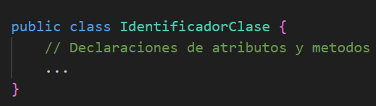
Clases
Una clase representa un conjunto de objetos que comparten una estructura y un comportamiento comunes. Una clase es una combinación específica de atributos y métodos y puede considerarse un tipo de dato no primitivo. Así, una clase es una especie de plantilla de objetos: define los atributos que componen ese tipo de objetos y los métodos que pueden emplearse para trabajar con esos objetos.

Slide 3
Objetos
Un objeto es una instancia de una clase predefinida en Java o declarada por el usuario.
Todos los objetos (en la vida real) tienen una serie de características (Atributos) y un comportamiento(Métodos). Por ejemplo, una puerta tiene color, forma, dimensiones, material (posee características) y puede abrirse, cerrarse. (posee un comportamiento).
En Programación Orientada a Objetos, un objeto es una combinación de los datos específicos y de las rutinas que pueden operar con estos datos.

Slide 4

Atributos
Componentes de un objeto que almacenan datos.
Estos datos pueden ser de tipo primitivo (boolean, int, double, char,etc.) o, a su vez, de otro tipo de objeto.
La idea es que un atributo representa una propiedad determinada de un objeto.
Por convención esta debe estar definida como privada

Slide 5
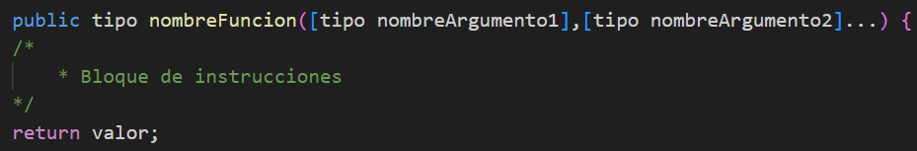
Metodos
Un método es un bloque de código que realiza una tarea específica y que se define dentro de una clase. Los métodos son fundamentales en la programación orientada a objetos y se utilizan para encapsular la lógica y el comportamiento de un objeto. Cada aplicación en Java consiste en al menos un método, que es el método principal llamado main.

Slide 6
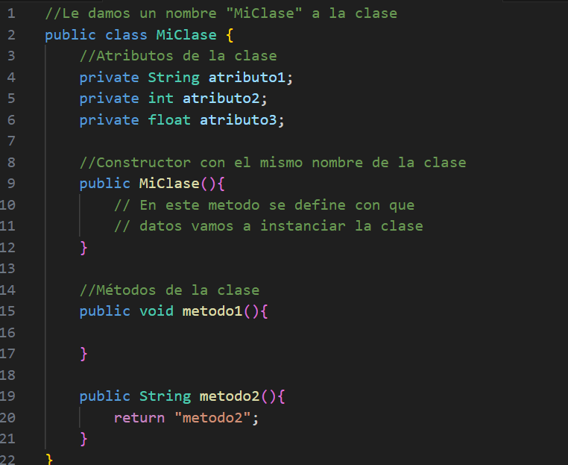

Slide 7
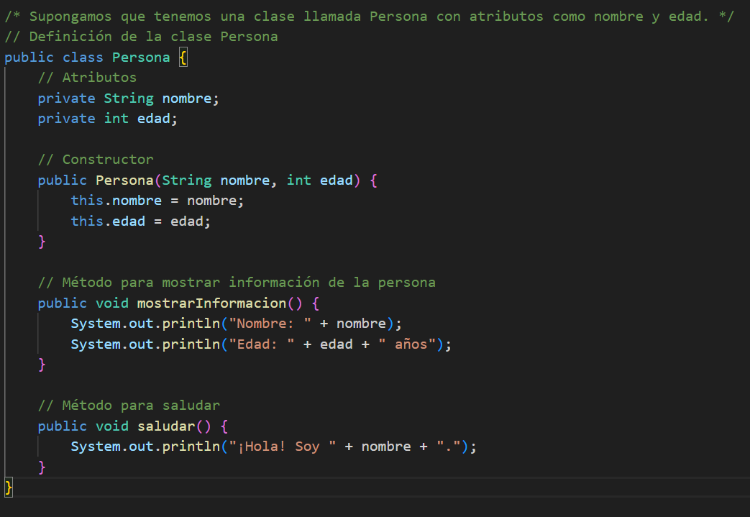
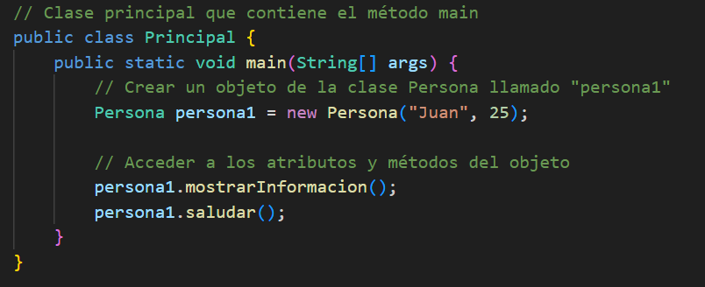
Creación de objetos
Hemos definido la clase Persona con atributos (nombre y edad), un constructor para inicializar esos atributos, y dos métodos (mostrarInformacion y saludar).
Luego, en la clase Principal, creamos un objeto persona1 de la clase Persona usando new Persona("Juan", 25).

Slide 8
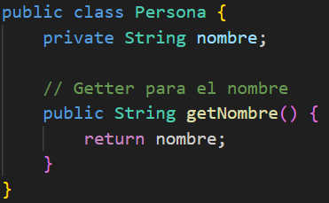
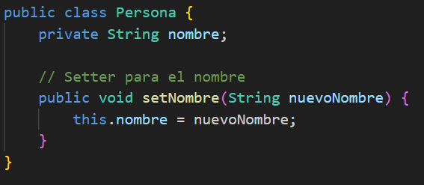


Métodos set y get
Los métodos get y set son convenciones utilizadas en programación orientada a objetos (OOP) para acceder(get) y modificar(set) los valores de los atributos de un objeto de manera controlada. Estos métodos buscan proteger los detalles internos de la implementación de una clase y controlar cómo se accede y modifica la información contenida en sus objetos.
Ejemplo método get: Ejemplo método set:
Implementación: Implementación:

Slide 9
Ejercicio 1: Creación de una Clase Básica
Crear una clase llamada Libro con los siguientes atributos:
Título
Autor
Año de publicación
Ejercicio 2: Método de Visualización
Agregar un método a la clase Libro llamado mostrarInformacion que imprima en consola la información completa del libro.
Ejercicio 3: Uso de Constructores
Modificar la clase Libro para incluir un constructor que permita crear un libro especificando título, autor y año de publicación al instante de la creación del objeto.
Ejercicio 4: Creación de Objetos
En el programa principal, crear al menos dos objetos de la clase Libro y mostrar su información utilizando el método mostrarInformacion.
Ejercicio 5: Clase
Crear una clase llamada Biblioteca que tenga un atributo que sea una lista de libros. Agregar métodos a la clase Biblioteca para agregar un libro a la lista y para mostrar la información de todos los libros en la biblioteca.

